Slide 2
揭開 Multimedia Console 的面紗
想看到照片、影片和音樂？設為內容來源吧！
一次為各種多媒體程式設定內容來源
從 Media Library 無痛升級到 Multimedia Console
想知道 NAS 默默地為你付出什麼？總覽頁面告訴你。
總覽索引、縮圖與轉檔狀態與設定
想一手掌握所有多媒體服務？看應用程式頁面就對了！
多媒體程式安裝與啟用
多媒體程式使用權限設定

Slide 3
過去的不便，我們有聽見
QTS 4.4.0 以前，你是不是也有以下的煩惱？
內容管理到底要怎麼設定？
為什麼影片都不會出現在 Video Station 上？
我想讓不同的人看到不同的內容，該怎麼設定才對？
多媒體設定這麼多，到底有什麼不一樣？
媒體資料夾？資料夾屬性？
搞得我好亂啊！
我只想存資料，為什麼找不到多媒體服務的總開關？
我可以在 QTS 上用哪些多媒體服務？可以一次列出來嗎？
明明是 Video Station 要用的資料夾，為什麼 Photo Station 也看得到？
多媒體管理藏太深，想設定根本找不到！

Slide 4
現在的方便，讓你看得見
Media Library (QTS 4.4.0 以前)：
Multimedia Console (QTS 4.4.1 以後)：
媒體資料夾與資料夾屬性分開設定
內容管理太多選項
設定頁面不明顯且分散
設定敘述難以理解
總開關藏在眾多設定中
眾多功能難以一目瞭然
權限管理設定複雜
直接指定資料夾為內容來源
簡化介面、輕鬆設定內容來源
集中於單一窗口
淺顯易懂的設定敘述
將總開關移至顯眼處
所有服務清楚顯示
多變的使用權限設定頁面
分散複雜
集中簡單

Slide 5
想看到照片、 影片和音樂？ 設為內容來源吧！
設定內容來源資料夾，讓多媒體內容不再石沉大海

Slide 6
明明有一堆照片，Photo Station 卻沒有顯示？
QTS 4.4.0 以前，
你得在以下三種方法間選擇：
升級到 QTS 4.4.1 之後，
你只需要找 Multimedia Console：
到控制台將共用資料夾設為「媒體資料夾」。
在 File Station 裡將資料夾屬性設為「照片」、「影片」或「音樂」。
在各應用程式裡設定內容來源。
直接打開 Multimedia Console 為各多媒體服務設定內容來源資料夾。

Slide 7
一次為各種多媒體程式設定內容來源
打開「內容管理」分頁
指定資料夾作為各個多媒體程式內容來源資料夾。

Slide 8
全新功能：將雲端硬碟設為內容來源
Multimedia Console
+
CacheMount
CacheMount 可以快取雲端硬碟內的資料，提升常用檔案的瀏覽順暢度。
將 CacheMount 資料夾設為內容來源，就能在多媒體應用程式中使用雲端硬碟內的多媒體內容。

Slide 9
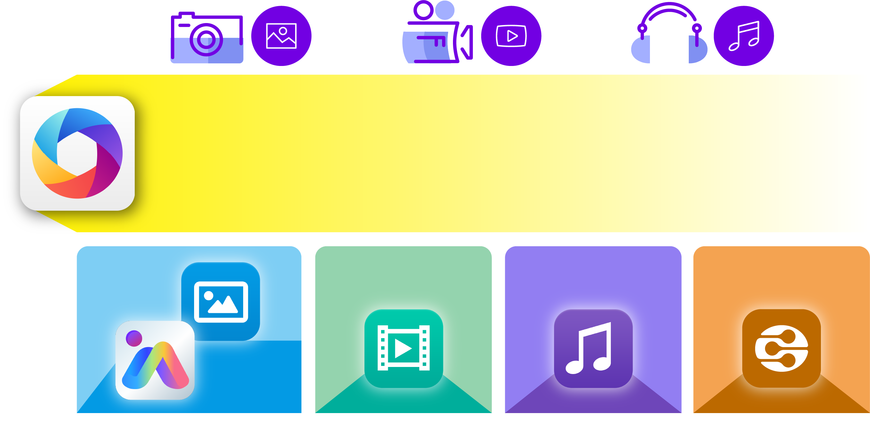
從 Media Library 無痛升級到 Multimedia Console
升級至
Multimedia Console
照片
影片
音樂
升級時自動根據原資料夾屬性設為各應用程式的內容來源，無縫接軌！
Photo Station
Video Station
Music Station
DLNA
QuMagie

Slide 10
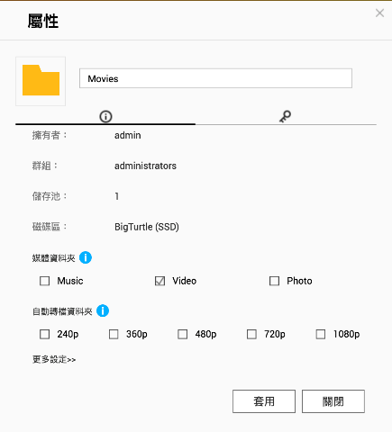
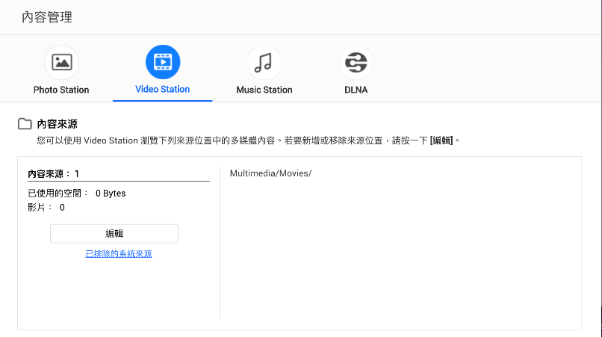
從 Media Library 無痛升級到 Multimedia Console
升級前
升級後
資料夾屬性為「影片」
資料夾為 Video Station 的內容來源

Slide 11
想知道 NAS 默默地為你付出什麼？總覽頁面告訴你。
總覽多媒體背景服務，調整設定不須東翻西找

Slide 12
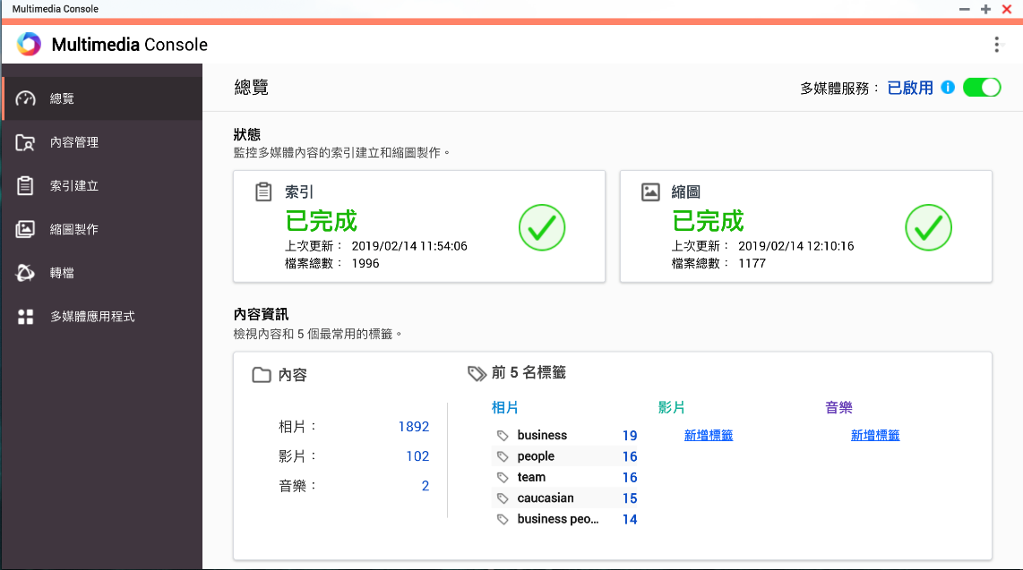
狀態總覽，工作狀態一目瞭然
索引狀態、進度與結果，洞悉多媒體內容分佈。
縮圖狀態與進度，最佳瀏覽體驗的幕後功臣。
多媒體服務總開關，一鍵開啟影音娛樂。

Slide 13
建立索引，洞悉多媒體內容分佈
為多媒體內容建立索引資料庫後，Multimedia Console 會為需要處理的多媒體內容製作縮圖或轉檔。
Priority: 調整索引在系統排程的優先序
Text Encoding: 設定解析 Metadata 時的文字編碼

Slide 14
製作縮圖，只為最好的瀏覽體驗
製作縮圖後，多媒體內容瀏覽體驗更加精彩。
檢視及控制縮圖任務
為縮圖任務排程
進階設定：
製作大縮圖
排除指定檔案製作縮圖

Slide 15
檢視縮圖製作狀態及使用容量
製作縮圖狀態
暫停 / 繼續製作縮圖
縮圖檔案使用容量
清除 / 重新製作所有縮圖

Slide 16
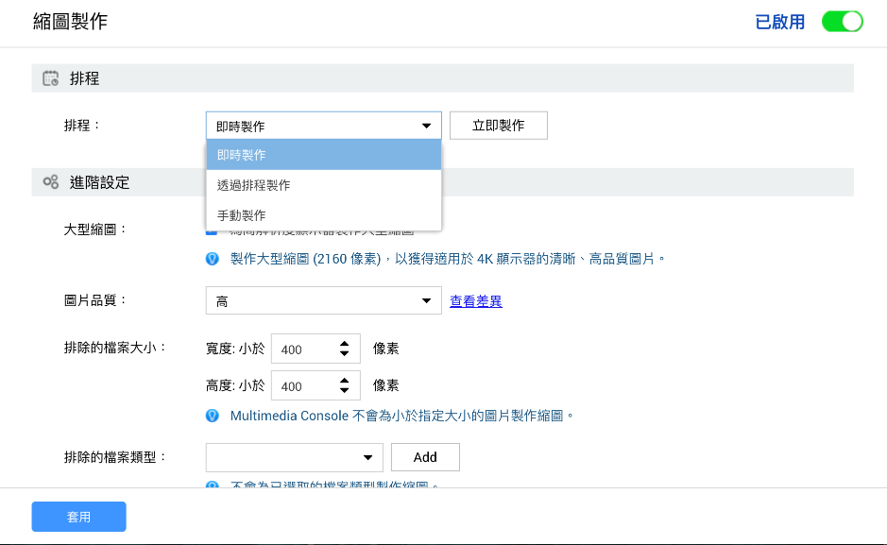
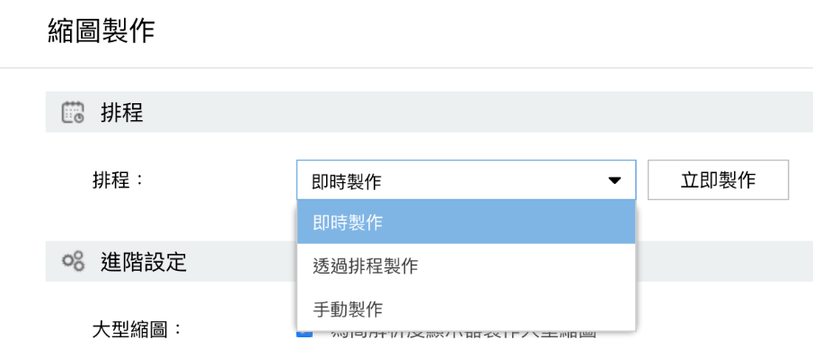
避開繁忙時段，為縮圖製作設定排程
即時製作
排程製作
手動製作

Slide 17
製作縮圖進階設定
為高解析度顯示器製作大縮圖
縮圖壓縮品質
設定不須製作縮圖的檔案
指定檔案尺寸
指定檔案類型

Slide 18
轉檔，拉近影片與你的距離
將不同格式的影片轉為 MPEG-4，讓影片在不同平台都能播放。
轉檔任務總覽
背景轉檔
即時轉檔
轉檔設定
轉檔資源設定
背景轉檔資料夾設定

Slide 19
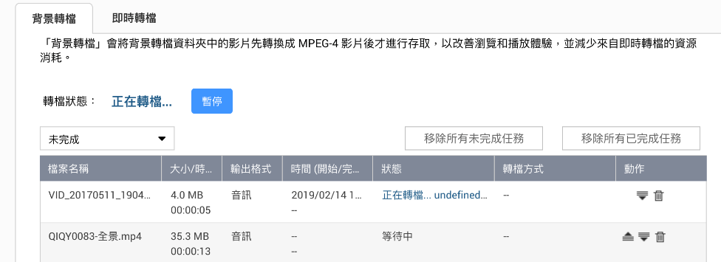
根據不同硬體規格和需求設定適合的轉檔模式
背景轉檔
即時轉檔
設定背景轉檔資料夾，提前為資料夾內影片轉檔。
轉檔完成後影片會存至原資料夾內的 ”@Transcode” 資料夾下。
可指定轉為音訊檔 Video2Audio Transcoding。
適合儲存空間足夠或即時轉檔效能較慢的使用者。
即時為播放中的影片轉檔。
適合即時轉檔效能較快、儲存空間不足或較少使用影片播放功能的使用者。

Slide 20
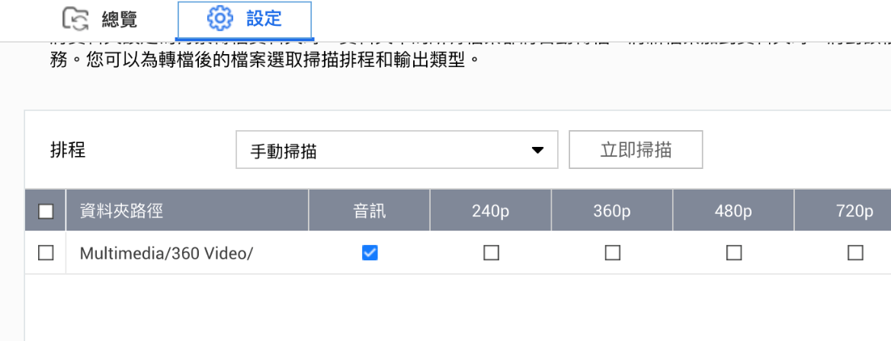
全新功能：Video2Audio Transcoding
有些影片也可以用聽的：演講、課程、教學
轉成音訊檔可以降低檔案大小，
又能在開車或通勤時播放來聽。
使用方法：
在設定背景轉檔資料夾時指定輸出格式為 Audio，完成的音訊檔會被儲存在「Video2Audio」資料夾下。

Slide 21
Demo

Slide 22
想一手掌握所有多媒體服務？看應用程式頁面就對了！
一次解決多媒體程式的安裝、啟用及使用權限設定

Slide 23
QTS 上全方面的多媒體服務
照片、影片、音樂管理及瀏覽：
QuMagie, Photo Station, Video Station, Music Station
影音串流、多房串流：
Media Streaming Add-on, Cinema28, DLNA Server, iTunes Server

Slide 24
所有多媒體服務一目瞭然
列出所有 QTS 提供的多媒體服務狀態
安裝與啟用狀態
使用權限設定

Slide 25
使用權限控管一網打盡
為不同多媒體應用程式設定使用權限，控管本機使用者或網域使用者可使用的多媒體服務。

Slide 26
精彩回顧
設定資內容來源料夾，讓多媒體內容不再石沉大海
一次為各種多媒體程式設定內容來源
從 Media Library 無痛升級到 Multimedia Console
總覽多媒體背景服務，調整設定不須東翻西找
總覽索引、縮圖與轉檔狀態與設定
一次解決多媒體程式的安裝、啟用及使用權限設定
多媒體程式安裝與啟用
多媒體程式使用權限設定

